Slide 1

Gestor de expedientes
Novedades de la versión 1.13.0
ATICA

Slide 2
Actualización de plantillas con la nueva imagen corporativa.
Selección de la unidad gestora del trámite al impulsar expedientes.
Configuración del filtro rápido por defecto para el listado de expedientes.
Mejoras en los filtros rápidos del listado de expedientes.
Revisión de textos en el menú de acciones.
Modificación del menú para las acciones conjuntas.
Optimización de la carga del detalle del expediente.
ATICA

Slide 3
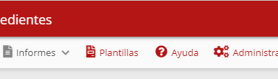
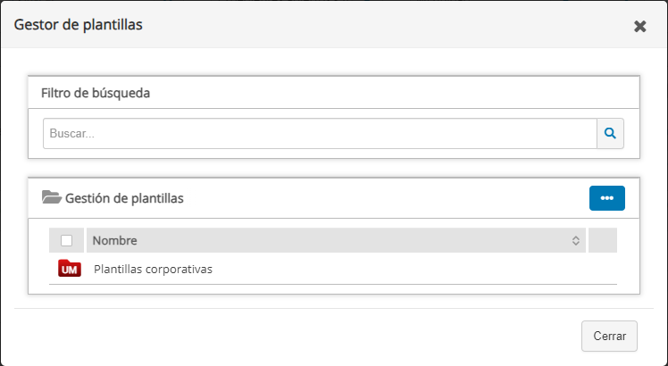
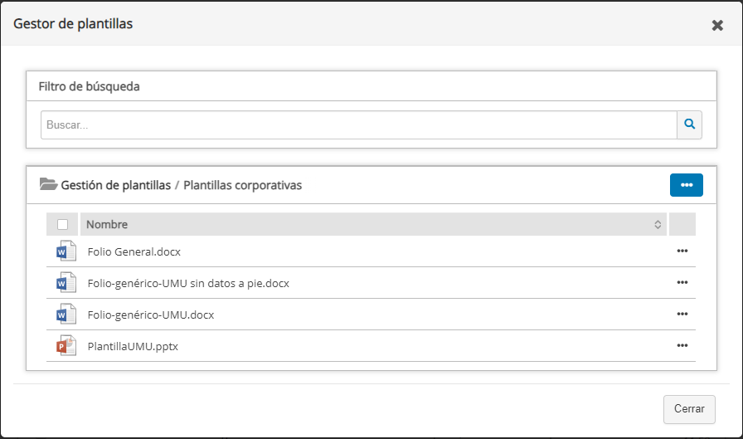

Actualización de plantillas con la nueva imagen corporativa
Siguiendo la nueva Identidad Visual Corporativa, se han actualizado las plantillas que aparecen en el menú superior de la aplicación.
ATICA

Slide 4
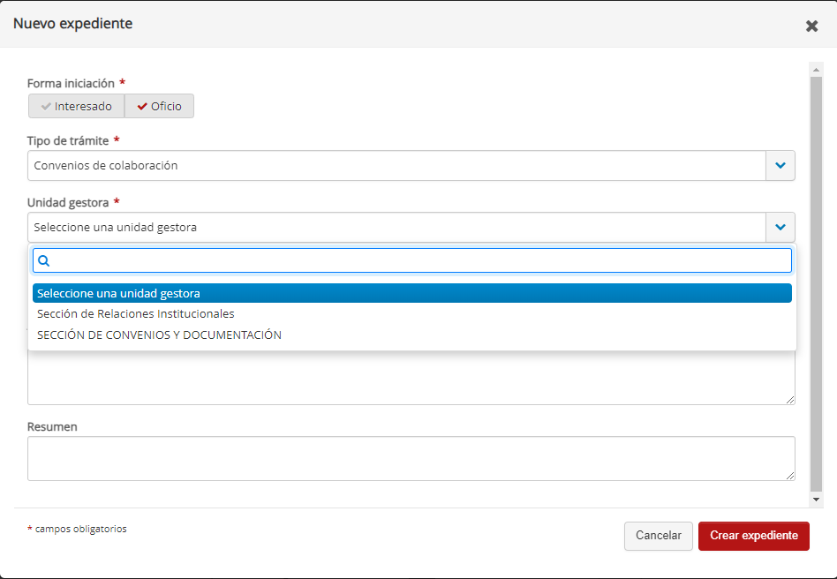
Selección de la unidad gestora del trámite al impulsar expedientes
Se ha añadido la posibilidad de seleccionar la unidad gestora del trámite al impulsar expedientes, en el caso de que el trámite tenga más de una unidad gestora.
ATICA

Slide 5
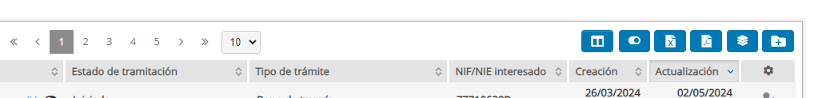
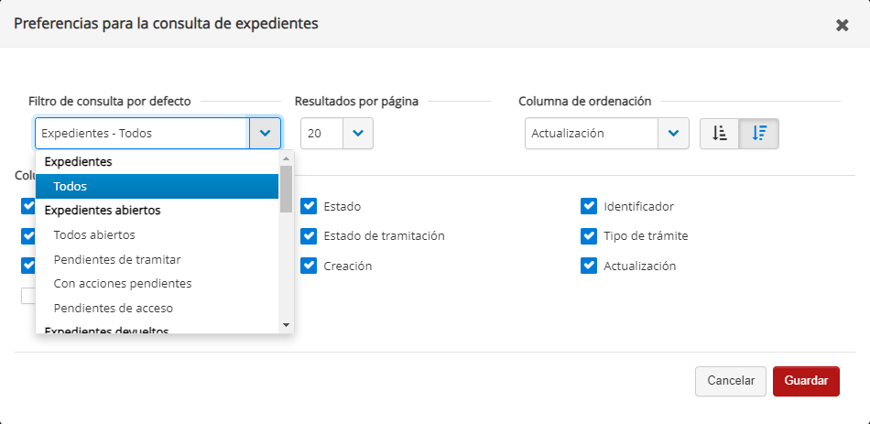
Configuración del filtro rápido por defecto para el listado de expedientes
Se ha añadido la posibilidad de seleccionar un filtro de consulta por defecto, que se cargará de forma automática al entrar al listado de expedientes.
1
2
ATICA

Slide 6
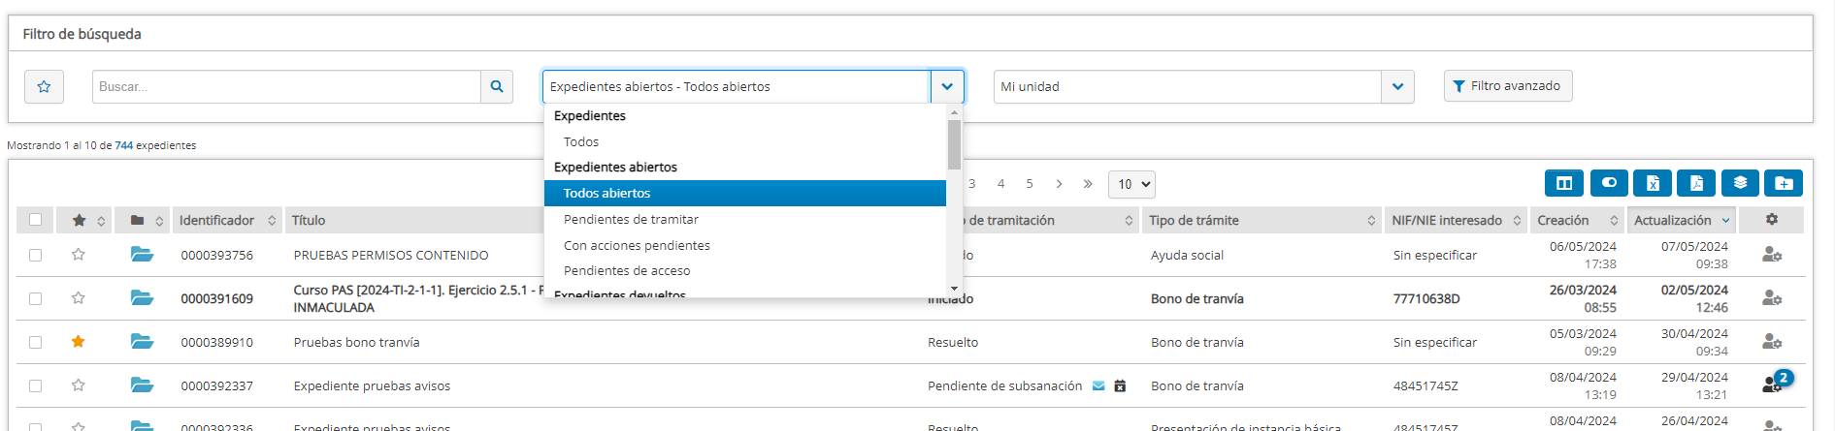
Mejoras en los filtros rápidos del listado de expedientes
Se ha cambiado la denominación de la agrupación ‘Expedientes pendientes’ por ‘Expedientes abiertos’.
Se ha cambiado la denominación del filtro ‘Todos pendientes’ por ‘Todos abiertos’
El filtro ‘Pendientes de tramitar’ muestra los expedientes pendientes de tramitar por mi unidad.
ATICA

Slide 7
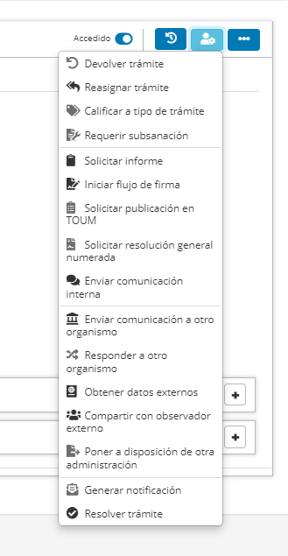
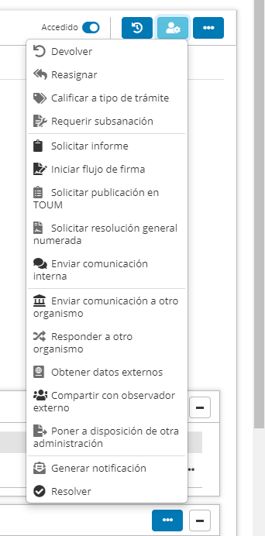
Revisión de textos en el menú de acciones
Revisado el texto descriptivo de las acciones del menú de acciones.
ATICA

Slide 8
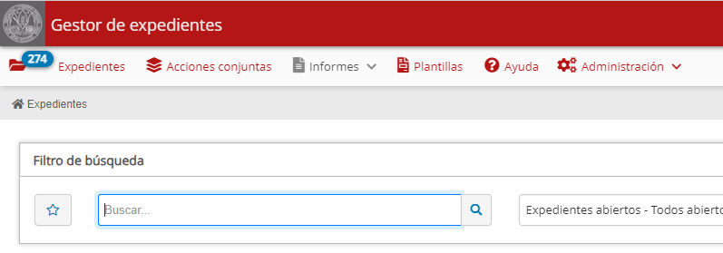
Modificación del menú para las acciones conjuntas
Se ha cambiado el acceso a la consulta de acciones conjuntas que existía en el sub menú Expedientes, para situarla en el menú principal y que sea más accesible.
ATICA

Slide 9
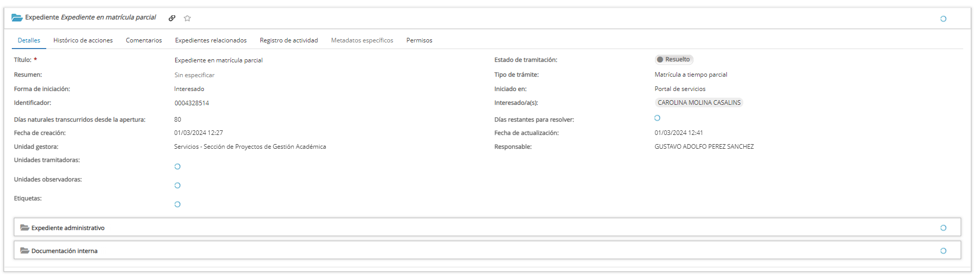
Optimización de la carga del detalle del expediente
Se ha mejorado la carga del detalle de un expediente de manera que se vayan cargando los elementos de forma diferida (poco a poco). De esta manera, el tramitador puede ir viendo información del expediente sin tener que esperar a que toda la información esté cargada para tener acceso al contenido.
ATICA

Slide 10
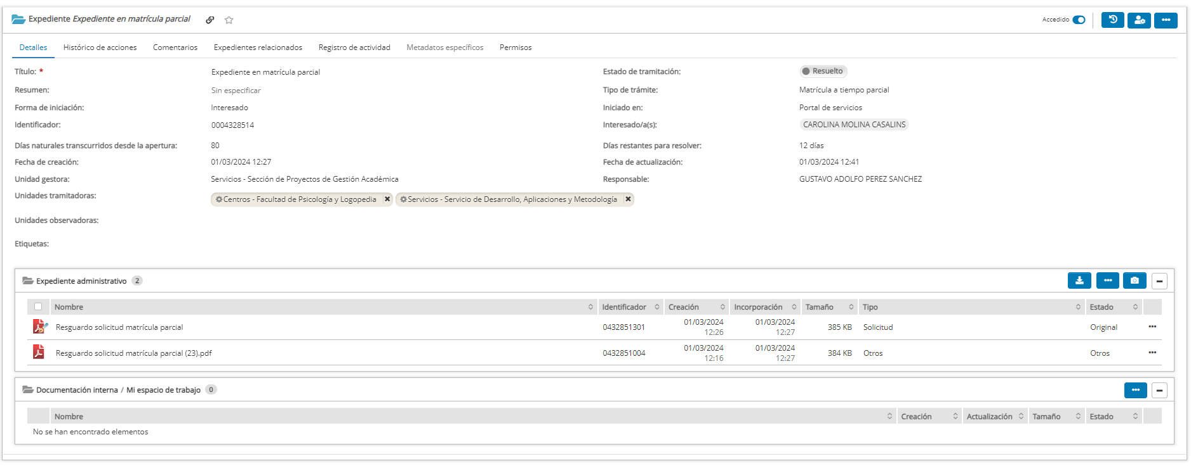
Optimización de la carga del detalle del expediente
ATICA

Slide 11

Dudas, incidencias o sugerencias.
Aplicación web: http://dumbo.um.es
Correo electrónico: dumbo@um.ess, incidencias o sugerencias.
WhatsApp: 690 94 67 28
Extensión: 42 22
(o en el número 868 88 42 22 para llamadas desde fuera de la Universidad de Murcia ).
ATICA

Slide 12


